Slide 1

Письмо с фронта
Выполнила: Морозова Марина

Slide 2
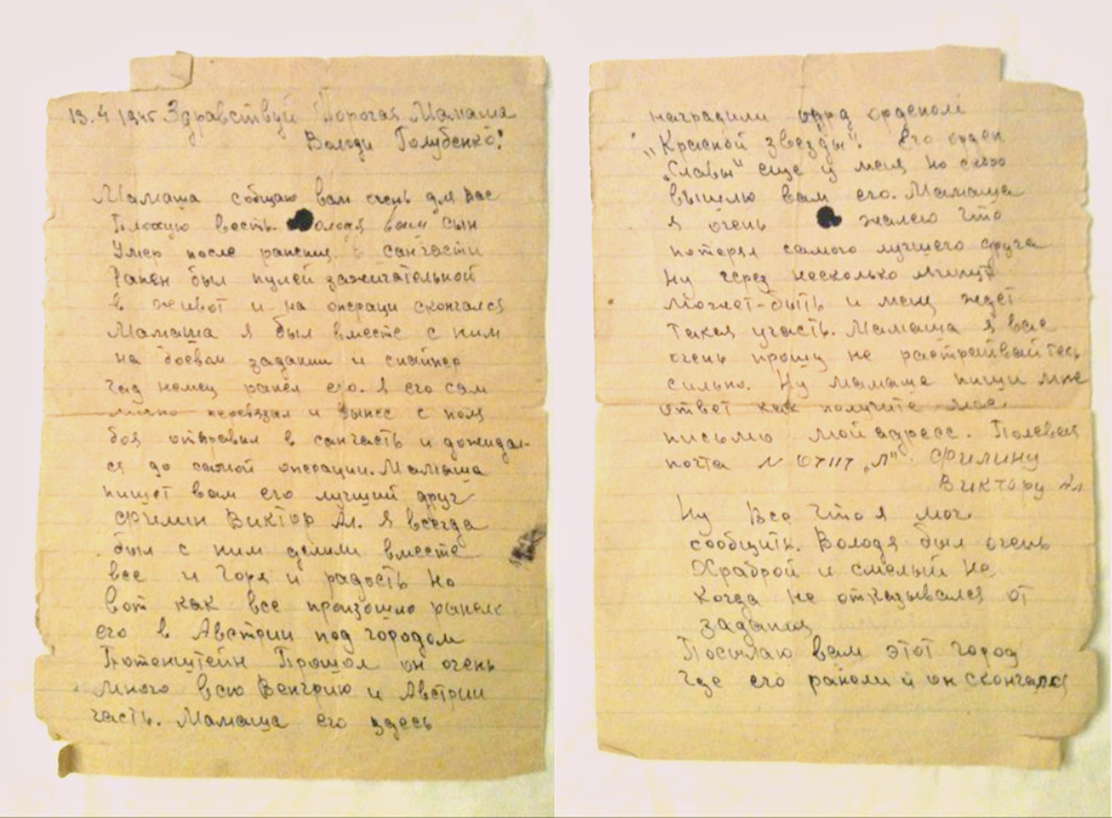
Это письмо я нашла с фотографиями и документами в небольшой коробочке. Моя находка пахла временем и чуть не сыпалась в руках, а её содержание тронуло меня до глубины души.

Slide 3
Содержание
13.4.1945 Здравствуй, дорогая мамаша Володи Голубенко.
Мамаша, сообщаю вам очень для вас плохую весть. Володя, ваш сын, умер после ранения в санчасти. Ранен был пулей зажигательной в живот и на операции скончался. Мамаша, я был вместе с ним на боевом задании и снайпер, гад, немец ранил его. Я его сам лично перевязал и вынес с поля боя, отправил в санчасть и дожидался до самой операции. Мамаша, пишет вам его лучший друг Филин Виктор Ал. Я всегда был с ним, делили вместе всё, и горе, и радость, но вот как всё произошло. Ранило его в Австрии под городом Лихтенштейн. Прошёл он очень много, всю Венгрию и Австрии часть.

Slide 4
содержание
Мамаша, его здесь наградили орденом «Красной звезды». Его орден ещё у меня, но скоро вышлю его вам. Мамаша, я очень жалею, что потерял самого лучшего друга, ну, через несколько минут может быть и меня ждёт такая участь. Мамаша, я вас очень прошу, не расстраивайтесь сильно.
Ну, мамаша, пиши мне ответ, как получите моё письмо. Мой адрес: Полевая почта №07117 «л» Филину Виктору Ал.
Ну, всё, что я мог сообщить. Володя был очень храбрый и смелый, никогда не отказывался от задания.
Посылаю вам этот город, где его ранили и он скончался.
Ранило его 9 числа в 10 часов утра, скончался 10 числа в 12 часов ночи.

Slide 5
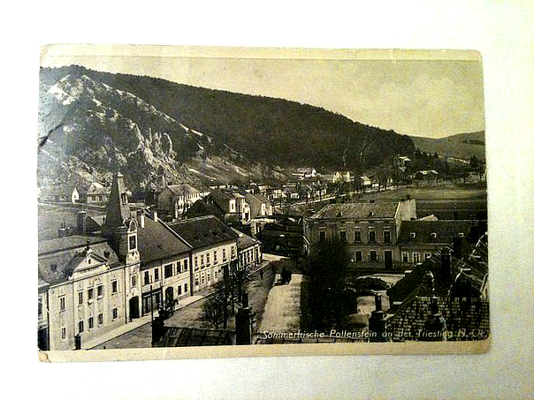
открытка
Город Лихтенштейн

Slide 6
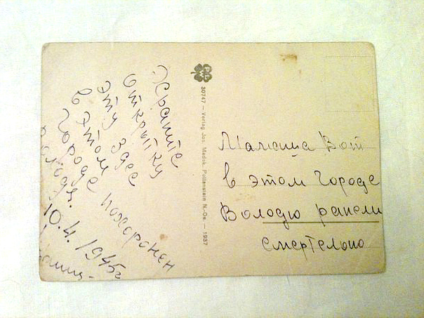

Slide 7
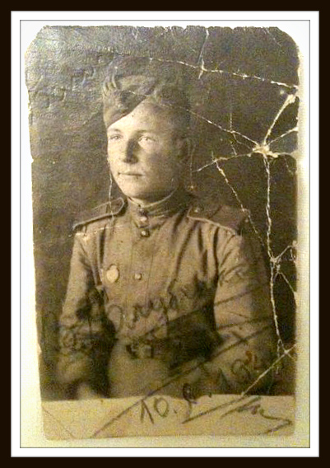
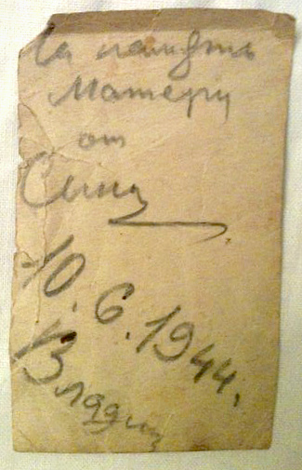
фотографии
оборот

Slide 8
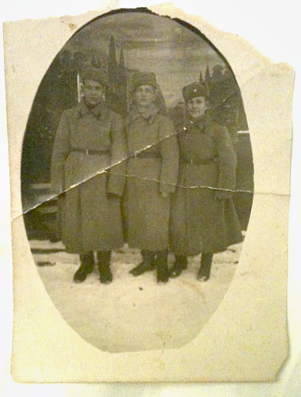
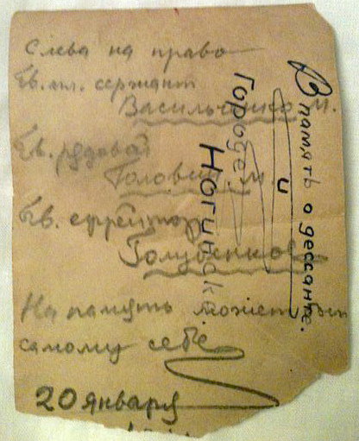
«На память, может быть самому себе…»
оборот
Гв. сержант Васильченко М.
Гв. ефрейтор Голубенков В.
Гв. рядовой Головин. М

Slide 9
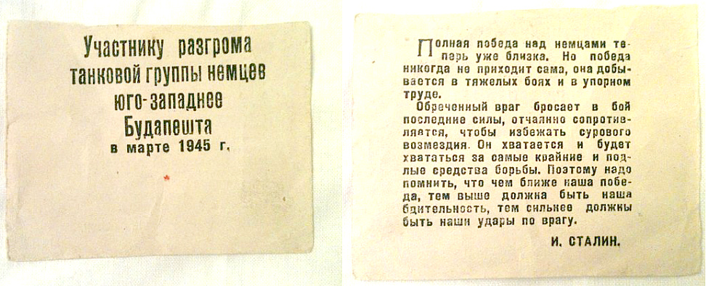
Найденное, вместе с письмом

Slide 10
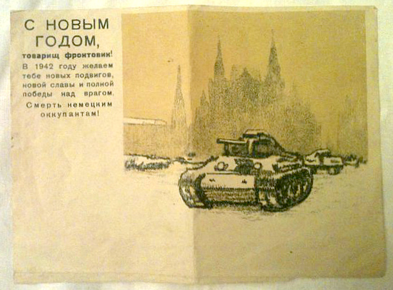

Slide 11
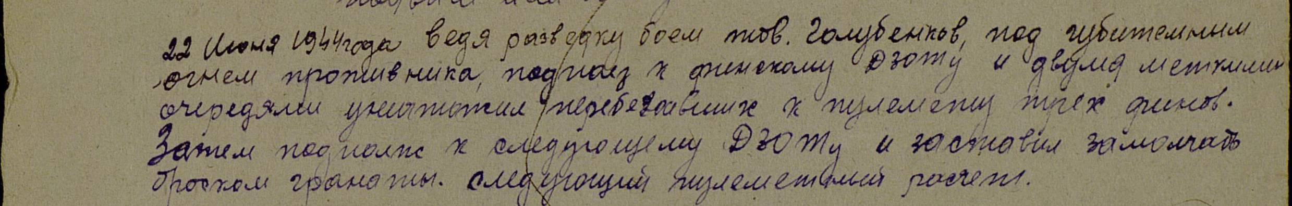
подвиг
На сайте «подвиг народа» я нашла документы о награждении моего деда «Орденом красной звезды» за подвиг:
22 Июня 1944 года, ведя разведку боем, товарищ Голубенков, под губительным огнём противника, подполз к финскому дзоту и двумя меткими очередями уничтожил перебежавших к пулемётам трёх финов. Затем подполз к следующему дзоту и заставил замолчать броском гранаты следующий пулемётный расчёт.

Slide 12

Мой двоюродный дед- Голубенков Владимир Иванович 1925г.р.
Звание: гв. ефрейтор.
Был награждён Орденом Славы III степени. Погиб за месяц до конца войны.
К сожалению это всё, что я знаю о нём на сегодняшний день, но эти данные- свидетельство того, что война не обошла стороной мою семью.

